Slide 1
Food App
Menú online para comercios

Slide 2
Proyecto
Pseudo - Kata Frontend
https://drive.google.com/drive/folders/1WsjXw3N0ciN5BDhPCLP2YlQfZFMx-h8m?usp=sharing

Slide 3
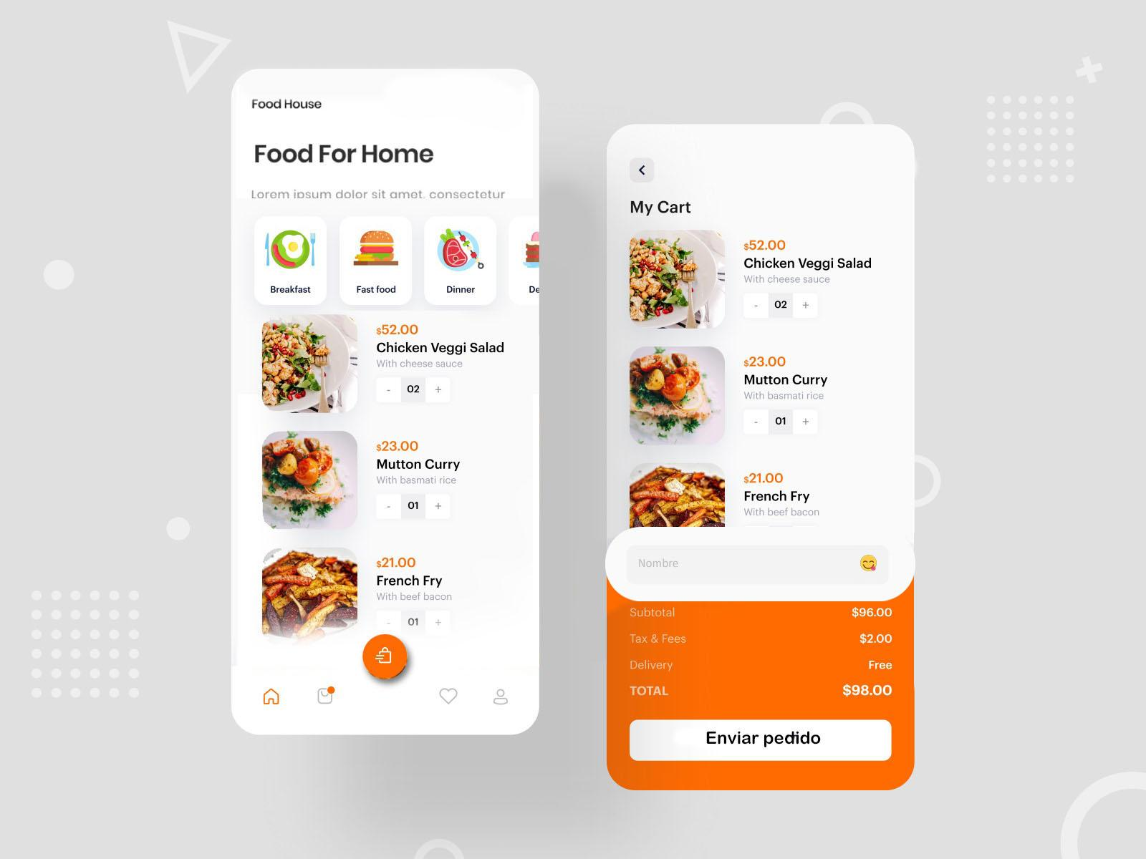

Slide 4
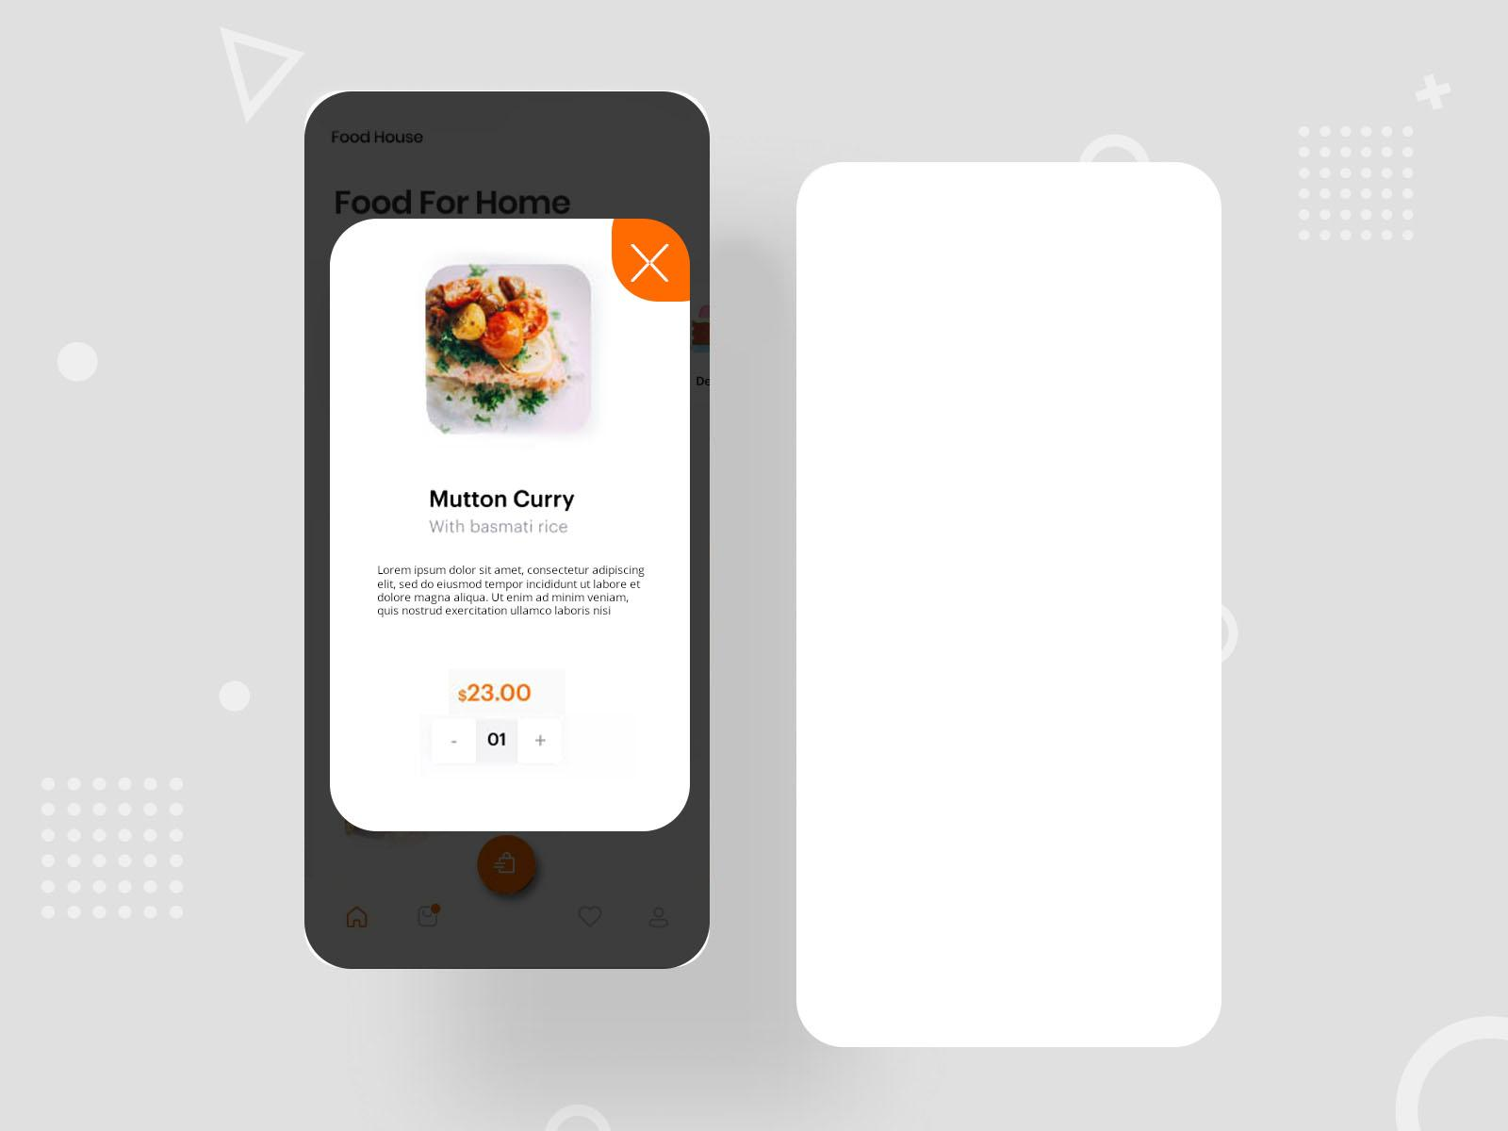

Slide 5
Roadmap Proyecto
Diseño atómico componentes
Animaciones y Estados de los componentes
Maquetación
Navegación e interacción
Crud carrito
Crear mensaje y enviar
Pago con stripe
Consumir api del menú

Slide 6
Roadmap Pildoras
Atomic design
Pseudo clases y pseudoelementos
grid sytem flex / media querys
eventos y listeners
Javascript Basico - DOM

Slide 7


